Slide 1
インターンシップ成果物発表
「Operationcode: Olympic opening ceremony:」
神戸市立工業高等専門学校 ４年生
丈達 翔太

Slide 2
開発経験
ゲーム関係の開発は授業でのC言語を用いた簡単な２Dシューティングのみ。
ユニティを触るのは今回が初めて。

Slide 3
作品の概要
作品形式：3Dシューティング
ゲーム内容：未来のオリンピックの開会式のドローン操縦者となり、宇宙に五輪を描くパフォーマンスを行う。
4000点獲得するとゲームクリア。

Slide 4
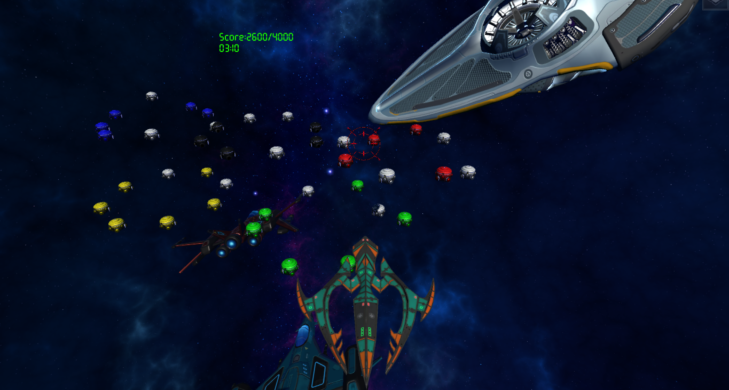
作品の実行画面

Slide 5
作品制作の感想
苦労した点、こだわった点
操作キャラのスピード感や弾のスピード、弾が当たった時のエフェクトや効果音など、ゲームの手触りの部分には特にこだわった。
著作権フリーのBGM,SEを使うことにこだわった。
C＃のスクリプトを書くのは初めてだったので、
経過時間をシーンを超えて保持する仕組みや、カメラを回す仕組みなどを作ることに苦労した。

Slide 6
作品制作の感想
改良を加えたい点
操作キャラのモデル、アニメーション、効果音をもっと豪華にしたい。
背景をもっと作りこみたい。
敵の挙動にもっとバリエーションを持たせたい。
遊べるステージを増やしたい。
音量調節ができるようにしたい。

